Slide 1


CHÀO MỪNG TẤT CẢ CÁC EM ĐẾN VỚI MÔN ÂM NHẠC 8

Slide 2

Tiết 5:
ÔN TẬP BÀI HÁT LÍ DĨA BÁNH BÒ
NHẠC LÍ GAM THỨ, GIỌNG THỨ
TẬP ĐỌC NHẠC SỐ 2

Slide 3

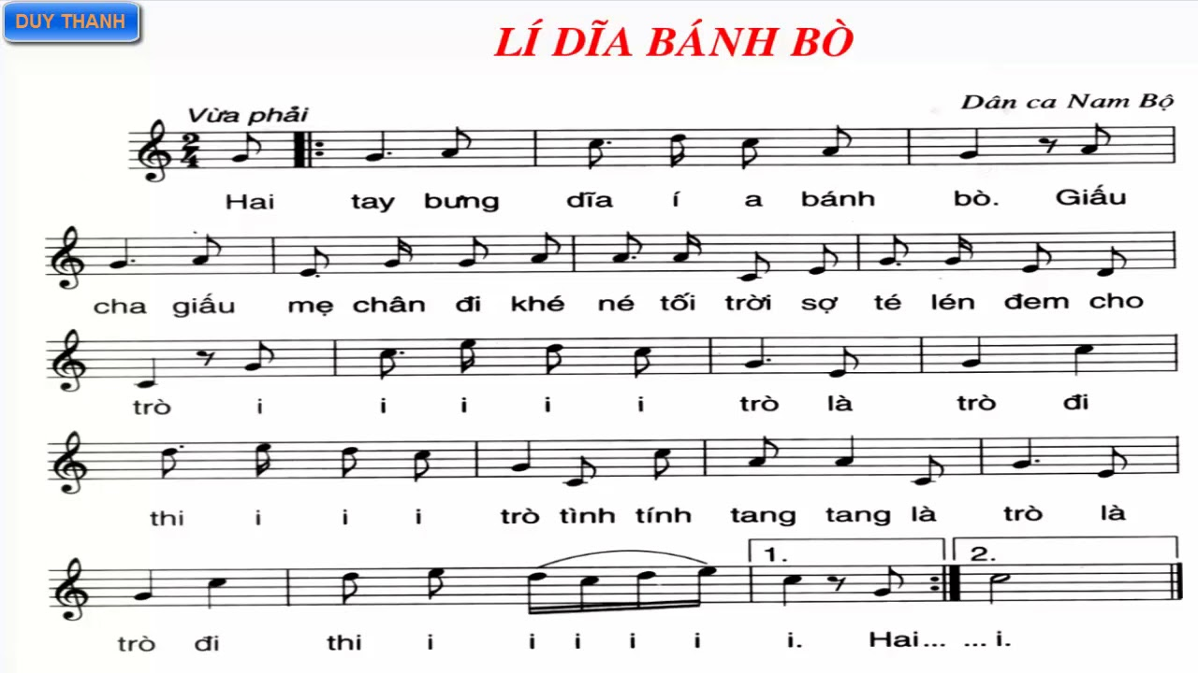
Ôn tập bài hát:

Slide 4
Nhạc lí: Gam thứ - Giọng thứ
1. Gam thứ:
Gam thứ là hệ thống bậc 7 âm được sắp xếp liền bậc, hình thành dựa trên công thức cung và nửa cung.
Âm ổn định nhất trong gam gọi là âm chủ (bậc I)
2. Giọng thứ: các bậc âm trong gam thứ được sử dụng để xây dựng giai điệu một bài hát (hay một bản nhạc), người ta gọi đó là giọng thứ kèm theo tên âm chủ.
I II III IV V VI VII (I)
1c 1c 1/2c 1c 1c 1c 1/2c

Slide 5
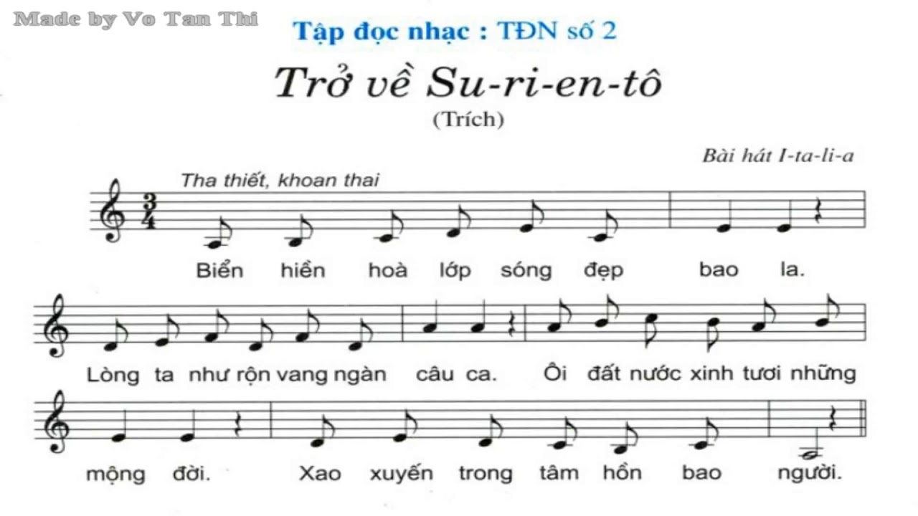
Bài TĐN số 2 được trích trong bài hát nào?
Tác giả của bài TĐN là ai?
Bài hát I-ta-li-a
Trở về Su-ri-en-tô

Slide 6
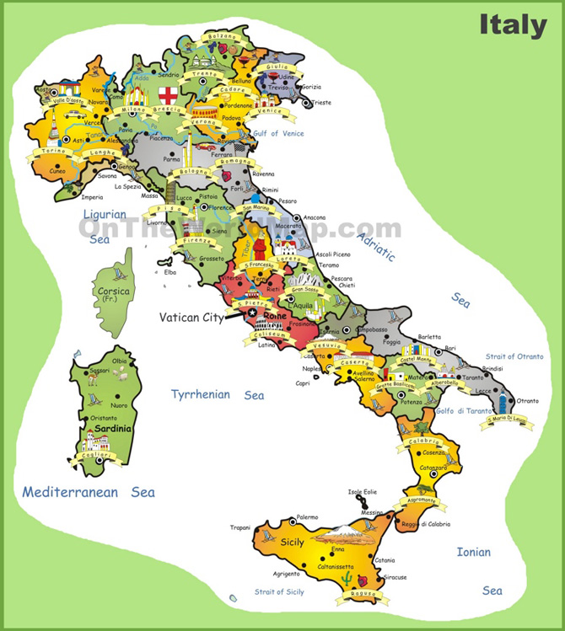

GIỚI THIỆU
BẢN ĐỒ HÀNH CHÍNH NƯỚC Ý

Slide 7

THỦ ĐÔ NƯỚC Ý

Slide 8




Slide 9
Phân tích bài
Bài có tính chất như thế nào?
Tha thiết, khoan thai
Nhịp
Bài ở nhịp mấy?
3
4
Trường độ của bài này gồm những hình nốt gì?
Trường độ
Cao độ trong bài gồm những nốt nào?
Cao độ: La – Si – Đô – Rê – Mi – Pha

Slide 10
TẬP TỪNG CÂU
Câu 1: Biển… bao la
Câu 2: Lòng ta… câu ca
Câu 3: Ôi… mộng đời
Câu 4: Xao xuyến… bao người.

Slide 11

Ráp cả bài với nhạc đệm

Slide 12

DẶN DÒ:
- Chuẩn bị tiết 6
Tập nhuần nhuyễn bài đọc nhạc, kết hợp với gõ đệm.

Slide 13
CHÚC CÁC EM HỌC TẬP TỐT

